Slide 1
Муниципальное общеобразовательное учреждение «Майская школа с крымскотатарским языком обучения имени Номана Челебиджихана»
Проект
Музей «История школы»
Выполнили: Сейдаметова Сафие Наримановна
Асанова Урьяне Ридвановна
Руководитель: педагог-организатор
Смаилова Альме Смаиловна

Slide 2
Актуальность проекта
Одним из приоритетных направлений в организации воспитательной работы школы является сохранение лучших школьных традиций, что способствует формированию у учащихся активной жизненной позиции, воспитанию патриотизма, осознанию неразрывной связи и единства Родины, родного края и семьи. Наша школа имеет много хороших традиций. Мы можем гордиться своими учащимися: медалистами, спортсменами, призерами олимпиад, конкурсов; выпускниками, которые стали известными и уважаемыми людьми; учителями, имеющими награды и поощрения не только областного, но и всероссийского уровня. Многие педагогические работники – выпускники нашей школы.
Немаловажное значение в воспитательной работе имеет развитие интересов учащихся в области краеведения. Музей является связующей нитью поколений, хранителем памяти, традиций прошлого. В процессе работы в школьном музее учащиеся будут изучать историю, культуру, традиции родного края и школы. Школьный музейный уголок содействует развитию познавательных способностей учащихся. Они знакомятся с документами, работая в различных архивах. Это способствует формированию навыков работы с различными историческими источниками и специальной научной литературой. Обращаясь за помощью к ближайшему окружению, учатся наблюдать, систематизировать, обмениваться опытом, передавать знания другим, приобретают навыки культуры общения. Благодаря школьному музею реализуется принцип учебы через дело.

Slide 3
ИДЕЯ ПРОЕКТА
Открытие школьного музейного уголка, посвящённого истории Муниципального общеобразовательного учреждения «Майская школа с крымскотатарским языком обучения имени Номана Челебиджихана»
Сформировать у ребят устойчивый интерес к изучению истории своей школы. Ознакомление обучающихся с собранными материалами, касающимися истории школы, её традиций.
ЗАДАЧИ
- создание в школьном музейном уголке « Истории школы»; - издание буклета «Наша любимая школа»;
- создание альбомов, посвящённых школьной жизни «История моей школы», «Галерея славы педагогов»;
- познакомить обучающихся с историей своей школы, посредством проведения экскурсий в музее;
- создание архива устной истории школы.

Slide 4
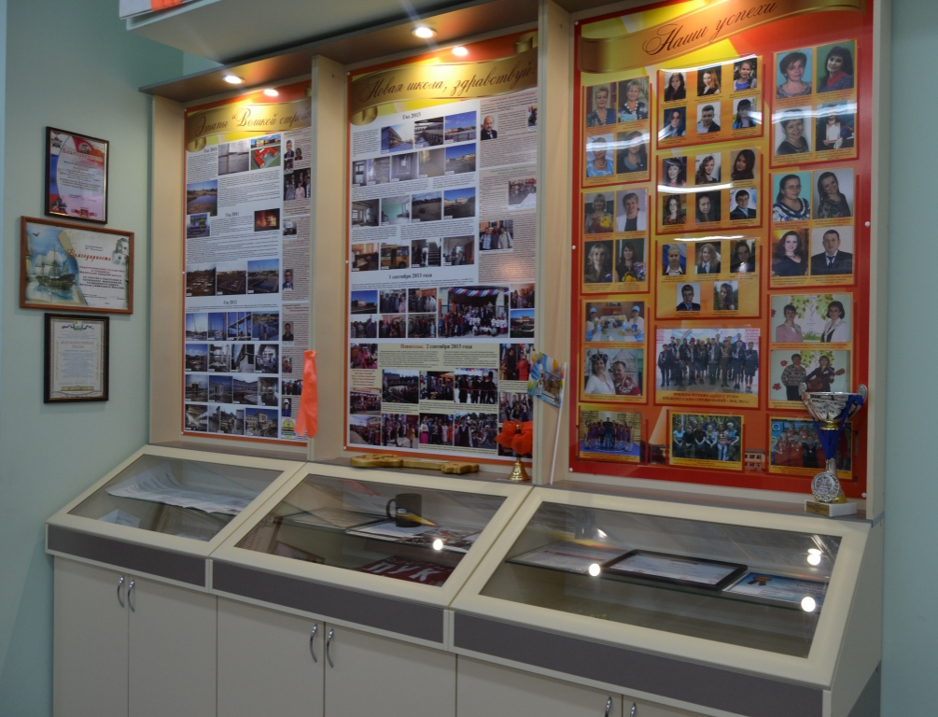
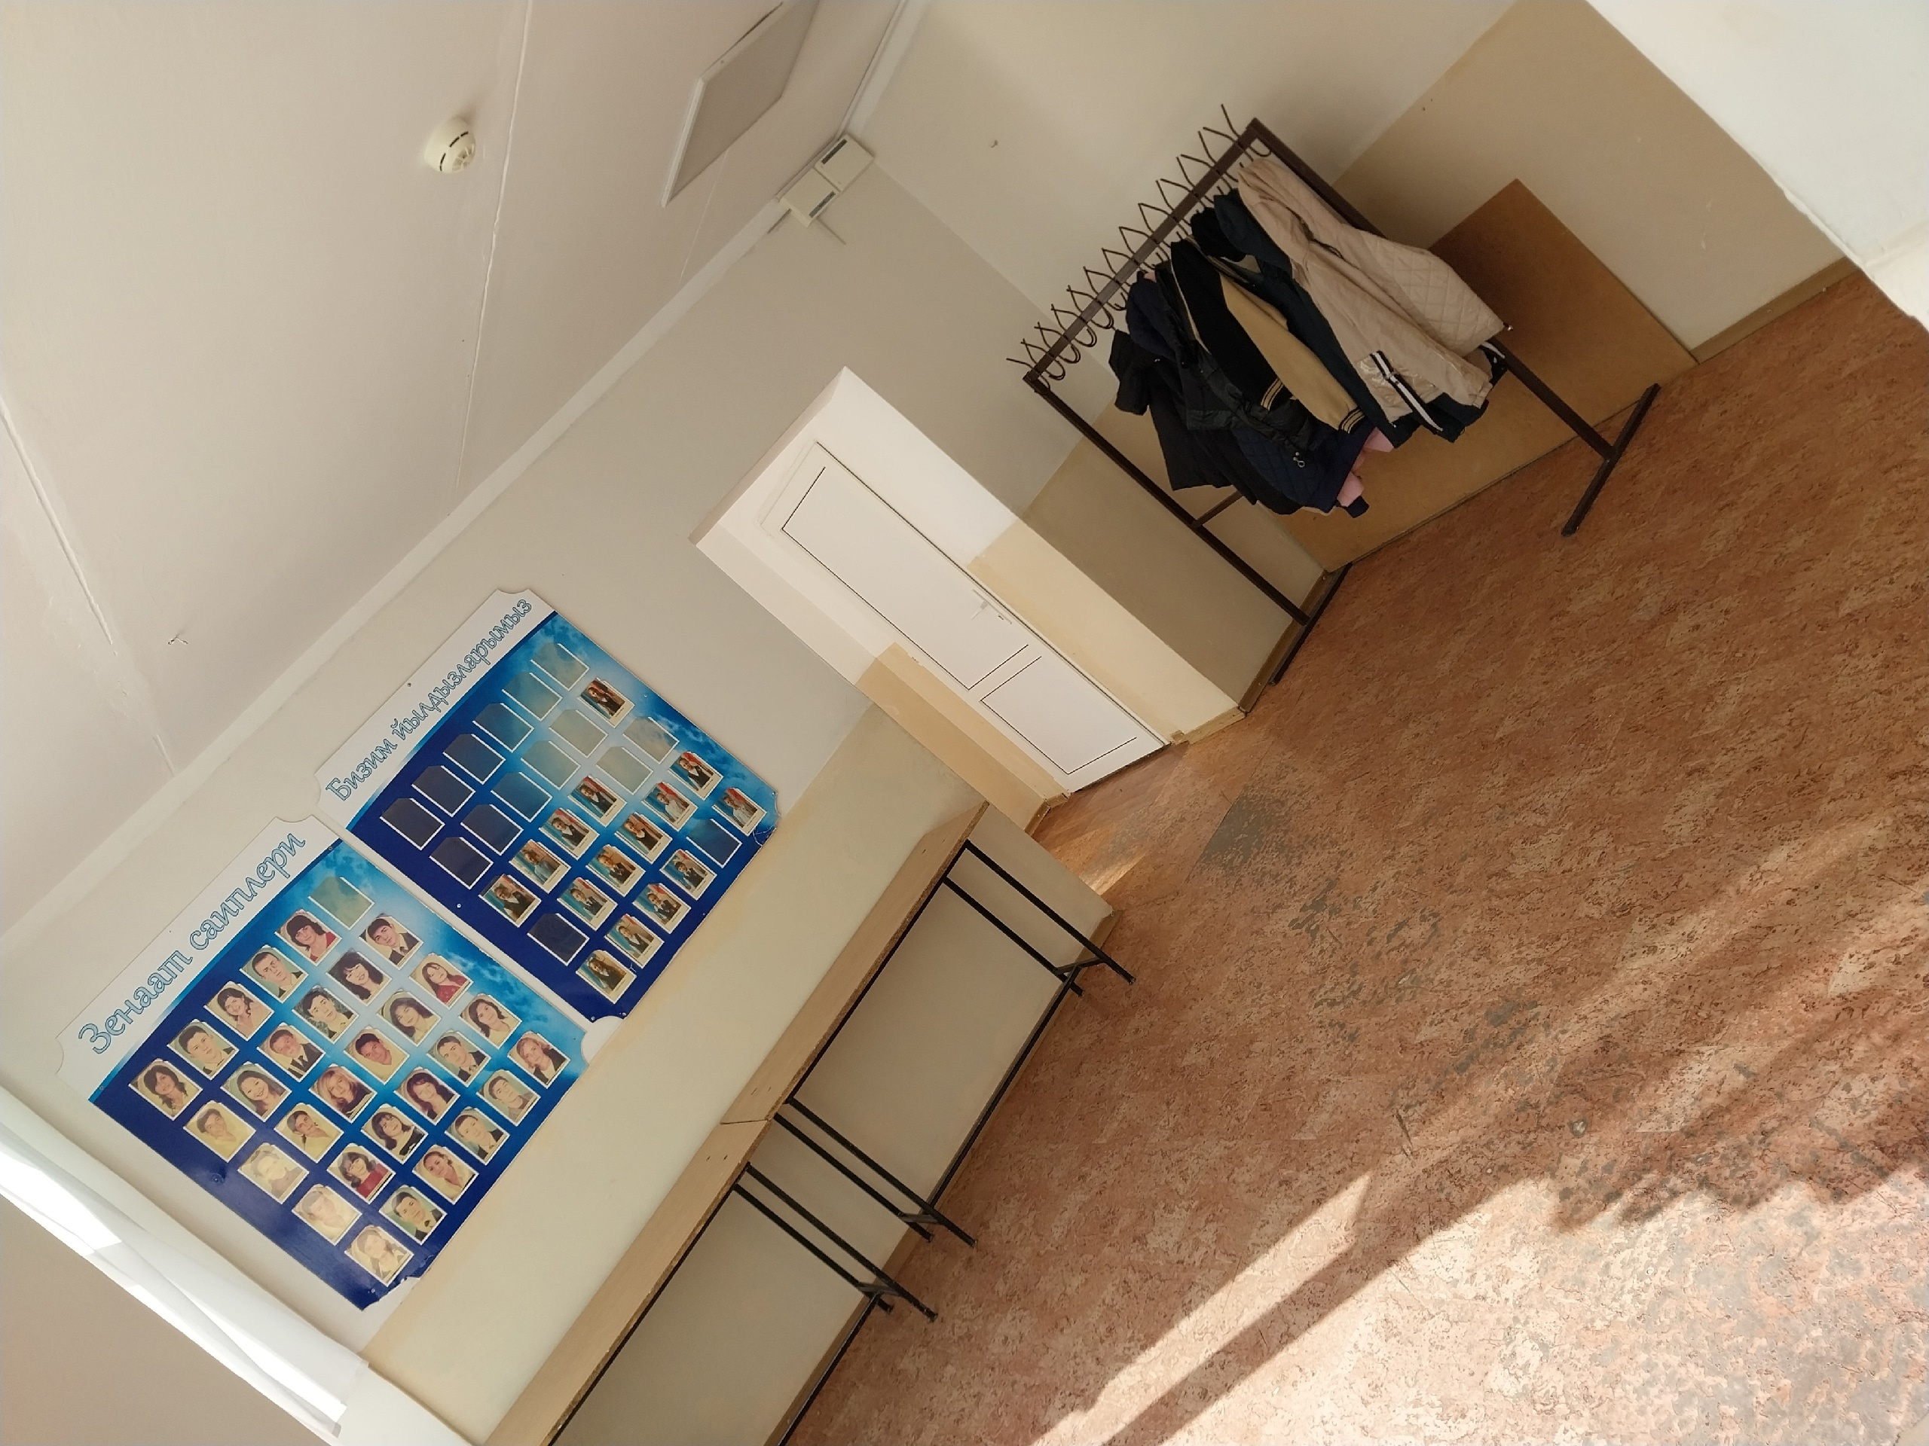
Ожидаемые результаты от реализации проекта
До реализации проекта
После реализации проекта

Slide 5
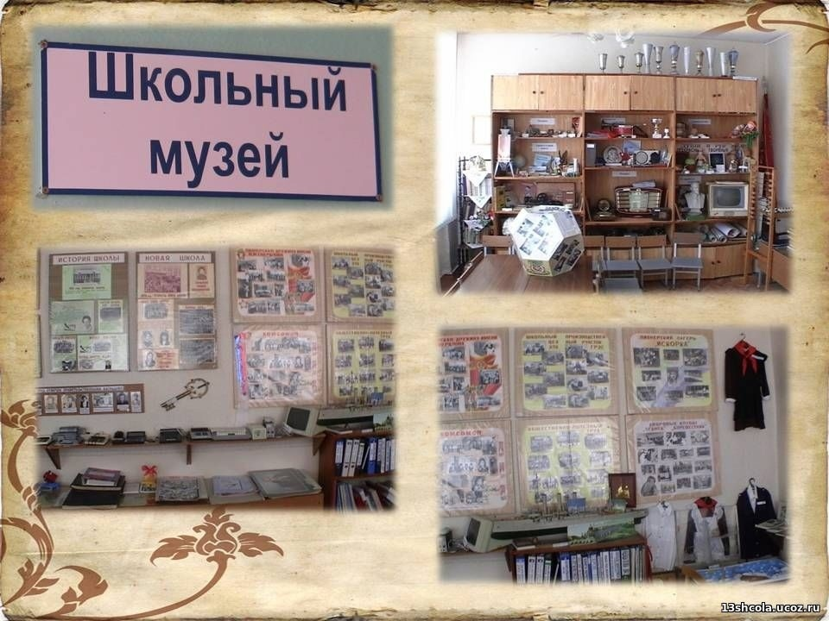
ПЕРСПЕКТИВЫ РАЗВИТИЯ ПРОЕКТА
В дальнейшем мы хотим разработать инновационный проект « Интерактивный Школьный музей» и предложить новые формы музейной педагогики.
В наши планы входит:
Создание сайта школьного музея.
Поиск единомышленников при помощи Internet-ресурсов, установление связей с другими музеями, оперативный обмен опытом.
Использование электронного формата для создания выставок и тематических экскурсии, что позволит познакомить с ними широкий круг людей.
Разработка проекта электронного музея.

Slide 6
СМЕТА
Мебель- 123250 руб.
Источник финансирования:
Бюджет Республики Крым- 113390 руб.
Бюджет Джанкойского района- 9860 руб.
Итого-123250 руб.

Slide 7
Целевая аудитория и Продвижение проекта
Проект музея «История школы» разработан для обучающихся общеобразовательного учреждения.
https://vk.com/majskayark?w=wall-216918745_220
https://vk.com/majskayark?w=wall-216918745_216
https://vk.com/majskayark?w=wall-216918745_217

